Slide 1
Poderación
(1-3)Parciales ---→ 40%
Laboratorio ----→ 15%
Proyecto -----→ 35%
Práctica+Asistencia→ 10%

Slide 2

SISTEMAS DIGITALES
Prof. Carlos Ávila M. Jr.
2011

Slide 3
Representación Numericas
Existen dos maneras de representar el valor numérico de las cantidades:
  La analógica
  La digitales

Slide 4
Representación Analógica
Una cantidad se denota por medio de otra que es proporcional a la primera.
Por ejemplo, el velocímetro de un auto, la deflexión de la aguja es proporcional a la velocidad a la que se desplaza el auto.
Otro ejemplo, el termostato de una habitación, en el cual la flexión de la banda bimetálica es proporcional a la temperatura del cuarto.

Slide 5
Representación Analógica
Las cantidades analógicas como se citaron anteriormente tienen una características importante: pueden variar gradualmente sobre un intervalo continuo de valores.
La velocidad del automóvil puede tener cualquier valor entre cero y, por decir algo, 100Km/h.

Slide 6
Representación Digitales
Las cantidades no se denotan por valores proporcionales, sino por símbolos denominado dígitos.
Ejemplo, consideremos el reloj (o cronometro) digital, el cual da la hora en forma de dígito decimales que representan horas y minutos (y algunas veces segundo). Como se sabe, la hora varia continuamente, pero la lectura del cronometro digital no cambia de la misma manera; en su lugar lo hace en etapa de uno por uno minuto (o por segundo).

Slide 7
Representación Digitales
En otras palabras, esta representación digital de la hora varia en etapas discretas, en comparación con la representación analógica de la hora que da un reloj de pulso, donde la lectura del cuadrante varia continuamente.

Slide 8
Representación Numericas
La diferencia principal entre las cantidades analógicas y las digitales se puede enunciar en forma simple de la manera siguiente:
Analógica = continuo
Digital = discreto (paso a paso)

Slide 9
SISTEMAS NUMERICOS
Un Sistema Númerico es un conjunto de dígitos utilizados
para representar cantidades.
Un Dígito es un símbolo o carácter que es utilizado por un
Sistema Númerico.
Ejemplo de Dígitos:
157 en el sistema decimal (de base 10) se
compone de los dígitos 1, 5 y 7
Los sistemas de numeración que poseen una base deben
cumplir con la notación posicional, es decir, la posición de
cada número le da un valor o peso
005 50 500 5000 etc.

Slide 10

SISTEMAS NUMERICOS
- Sistema Decimal
  Base 10
  Utiliza 10 dígitos (0, 1, 2, 3, 4, 5, 6, 7, 8, 9)
  Ejemplo: 10359
- Sistema Binario
  Base 2
  Utiliza 2 dígitos (0, 1)
  Ejemplo: 10110b
- Sistema Hexadecimal
  Base 16
  Utiliza 16 dígitos (0, 1, 2, 3, 4, 5, 6, 7, 8, 9, A, B, C, D, E, F)
  Ejemplo: 1F7D3H
  Se utiliza para simplificar la notación binaria

Slide 11
SISTEMAS NUMERICOS
- Sistema Octal
  Base 8
  Utiliza 8 dígitos (0, 1, 2, 3, 4, 5, 6, 7)
  Ejemplo: 559

Slide 12
SISTEMAS NUMERICOS
Binario -> Decimal
Conversión BINARIO -> DECIMAL
Sumar los valores representativos de cada columna, de
derecha a izquierda. Un 1 en la primera columna vale
1. Un 1 en cada una de las siguientes columnas representa
el doble que la anterior.
Ejemplo:
1 0 0 1 1b
Si cada columna representa el doble que
la anterior, entonces:
1 1 1 1 1 1 1 1 1 1 1 1
2048 1024 512 256 128 64 32 16 8 4 2 1

Slide 13
SISTEMAS NUMERICOS
Binario -> Decimal
+ Ejemplos
1 0 0 1 1b
16 0 0 2 1
16 + 2 + 1 = 19
1 1 0 0 1 0 0 0 1 1 0 0 0
8 + 16 + 256 + 2048 + 4096 = 6424
1 1 1 0 1 1 0 0 1 1 0 0 1
= 7577

Slide 14
SISTEMAS NUMERICOS
Decimal -> Binario
Dividir por 2 sucesivamente el valor a convertir hasta llegar
a cero. Cuando exista residuo, poner un 1, cuando la división
sea exacta,poner un 0. Finalmente, tomar los residuos de
Abajo hacia arriba. Este será nuestro número binario.
Ejemplo: Convertir 25 a su equivalente en binario
25 / 2 = 12.5 - residuo = 1
12 / 2 = 6 - residuo = 0
6 / 2 = 3 - residuo = 0
25 = 11001b
3 / 2 = 1.5 - residuo = 1
1 / 2 = 0.5 - residuo = 1
0

Slide 15
SISTEMAS NUMERICOS
Decimal -> Binario
Convertir 7053 a binario:
7053
1
13
1
3526
6
0
1763
0
1
3
881
1
1
1
440
1
0
0
220
0
110
0
7053 = 1 1 0 1 1 1 0 0 0 1 1 0 1b
55
1
27
1

Slide 16
SISTEMAS NUMERICOS
Binario -> Hexadecimal
BINARIO HEXADECIMAL DECIMAL
0000
0001
0010
0011
0100
0101
0110
0111
1000
1001
1010
1011
1100
1101
1110
1111
0
1
2
3
4
5
6
7
8
9
A
B
C
D
E
F
0
1
2
3
4
5
6
7
8
9
10
11
12
13
14
15

Slide 17
SISTEMAS NUMERICOS
Binario -> Hexadecimal
Se hacen grupos de 4 bits, empezando de derecha a izquierda.
Si en el último grupo faltan dígitos, se rellena con ceros. Finalmente,
cada grupo se convierte a su equivalente en Hexadecimal.
Convertir 1 1 0 1 0 1 1b a Hexadecimal
1.
0 1 1 0
1 0 1 1
(Se completa con un cero)
2.
6
B
1 1 0 1 0 1 1b = 6Bh

Slide 18
SISTEMAS NUMERICOS
Binario -> Hexadecimal
Convertir
1 1 1 0 1 1 0 0 1 1 0 0 1b
A hexadecimal
1.
0001 1101 1001 1001
2.
1 D 9 9
1110110011001b = 1D99H

Slide 19
SISTEMAS NUMERICOS
Hexadecimal -> Binario
Cada dígito Hexadecimal se convierte en su equivalente a Binario,
haciendo grupos de 4 dígitos binarios. Si faltan dígitos, se completa
con ceros.
Convertir 99D1H a binario
1001 1001 1101 0001
(Se completa con cero)
99D1h = 1001100111010001b

Slide 20
SISTEMAS NUMERICOS
Octal -> Decimal
Este sistema tiene una base de ocho: 0,1,2,3,4,5,6,7. De esta manera, cada Digito de un numero octal puede tener cualquier valor de 0 a 7. Las posiciones de los digitos son los siguientes
.........8⁴8³8²8¹8⁰ . 8⁻¹8⁻² 8⁻³8^{-4……….}
Convertir 3728 a decimal
372₈=3x(8²)+7x (8¹)+2x (8⁰)
= 3x64 +7x8+2x1
= 250₁₀

Slide 21
SISTEMAS NUMERICOS
Octal -> Decimal
Consideremos otro ejemplo
Convertir 24.68 a decimal
24.6₈=2 x (8¹)+4x (8⁰)+6 x (8⁻¹)
= 20.75₁₀

Slide 22
SISTEMAS NUMERICOS
Octal -> Decimal
Convertir 731.17
731.17=7*(8²)+3*(8¹)+1*(8⁰)
=448+24+1
=473
Parte fraccionaria
1*(8⁻¹)+7*(8⁻²)
0.125 + 0.109375=0.234375
= 473.234375

Slide 23
SISTEMAS NUMERICOS
Decimal -> Octal
Convertir 266 a octal:
266
33+residuo 2
33
4+ residuo 1
4
0 + residuo 4
266₁₀ = 412₈

Slide 24
SISTEMAS NUMERICOS
Decimal -> Octal
Convertir 323.625
Cociente Residuo
323 40 3
40 5 0
5 0 5
Parte Fraccionaria
.625 * 8 = 5
503.5

Slide 25
SISTEMAS NUMERICOS
Octal -> Binario
Cada dígito Octal se convierte en su equivalente a Binario,
haciendo grupos de 3 dígitos binarios. Si faltan dígitos, se completa
con ceros.
Convertir 4728 a binario
100 111 010
54318 = 101100011001b

Slide 26
SISTEMAS NUMERICOS
Binario -> Octal
Cada dígito Binario, se convierte en su equivalente a Octal,
haciendo grupos de 3 dígitos binarios. Si faltan dígitos, se completa
con ceros.
Convertir Binario a Octal
100 111 010=4728
101100011001b = 54318

Slide 27
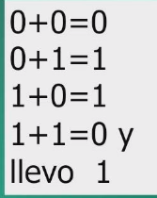
SUMA BINARIA
110100 + 10000=
10010 + 101=
1011 + 111=
10111 + 11011 + 10111=
1-1000100
2-10111
3-10010
4-1001001

Slide 28
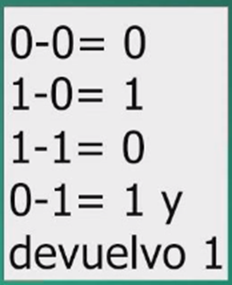
RESTA BINARIA
1100 – 1011=
11001 – 10100=
111110111 – 111001=
1010111-11011-10011=
Solución
0001
00101
110111110
101001

Slide 29
División Binaria
1100 / 100=
1100 / 011=
1010 / 10 =
100101 / 101=
1100101 / 10=
Sol
11
100
101
0111
110010

Slide 30
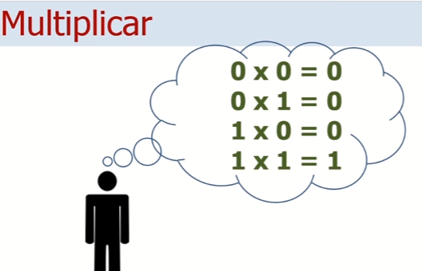
Multiplicación Binaria
11011 X 101 = 10000111
1101 X 1011 = 10001111

Slide 31
Ejercicios
Decimal a Binarios – 2 formas de hacerlo
  259 = 100000011
Binario a Decimal
  1100000001b -> Decimal= 770
Decimal a Hex
  1735 = 6C7
Hex a Decimal
  140 = 8C

Slide 32
Ejercicio
Convertir:
378H -> Decimal
3020H -> Binario
11010 -> Binario
8193 -> Hexadecimal
1100000000b -> Decimal
4074 -> Hexadecimal

Slide 33
PUERTA LÓGICAS
Este capítulo hace énfasis en el funcionamiento lógico, las aplicaciones y la localización de averías de las puertas lógicas. Se cubre la relación entre las formas de onda de entrada y de salida de una puerta utilizando los diagramas de tiempos.

Slide 34
Puertas Lógicas
El inversor (circuito NOT) realiza la operación denominada inversión o complementación.
En la Figura 3.1 se muestran los símbolos lógicos estándar del inversor. La parte (a) muestra los símbolos distintivos, y la (b) muestra los símbolos rectangulares. En este texto se usan los símbolos distintivos; sin embargo, los símbolos rectangulares suelen encontrarse en las documentaciones industriales, por lo que debería familiarizarse con ellos. Los símbolos lógicos cumplen el estándar ANSI/IEEE 91−1984

Slide 35
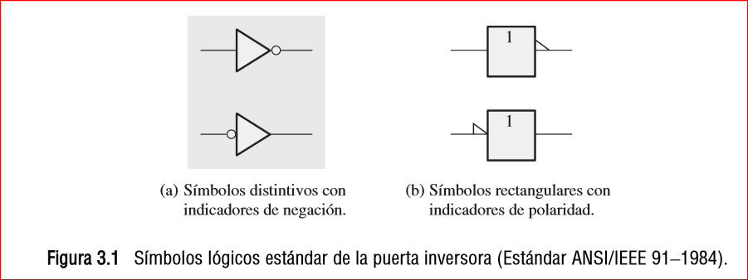
Puerta NOT

Slide 36
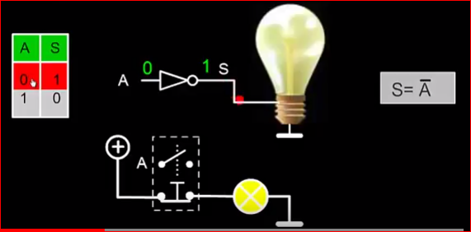
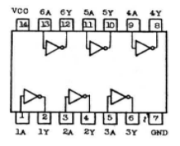
INVERSOR NOT
ENTRADA
SALIDA

Slide 37
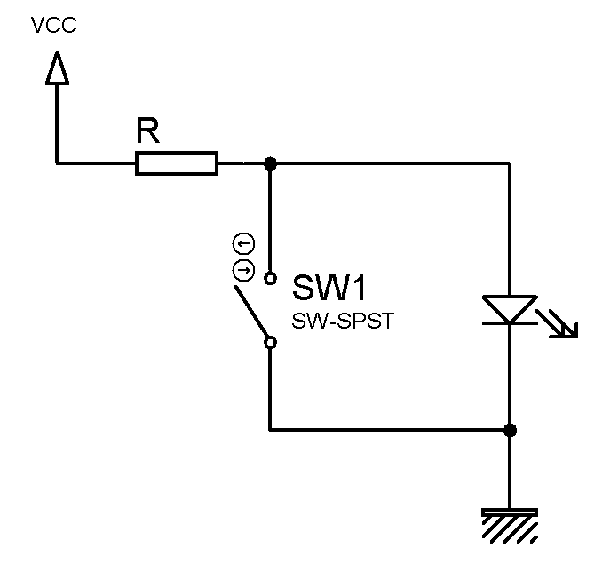
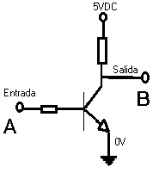
NOT (2)
Entrada (A) | Salida (B)
0 | 1
1 | 0

Slide 38
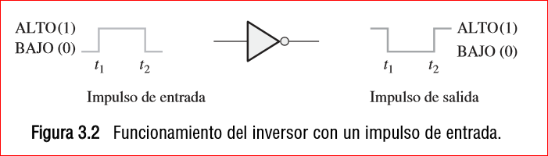
Funcionamiento del inversor
La Figura 3.2 muestra la salida de un inversor para un impulso de entrada, donde t1 y t2 indican los puntos que corresponden a los impulsos de entrada y salida. Cuando la entrada está a nivel BAJO, la salida está a nivel ALTO; cuando la entrada está a nivel ALTO, la salida está a nivel BAJO, lo que da lugar a un impulso de salida invertido.

Slide 39
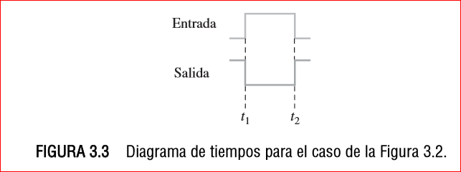
Diagramas de tiempos
Un diagrama de tiempos o cronogramaes básicamente una gráfica que presenta de forma precisa las relaciones de dos o más formas de onda en función del tiempo.
Los diagramas de tiempos son muy útiles para ilustrar las relaciones de las señales digitales de impulsos múltiples.

Slide 40
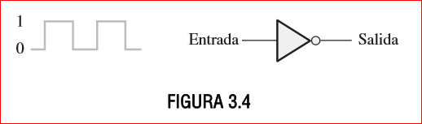
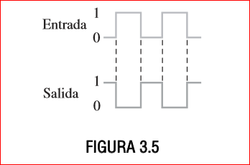
EJEMPLO 3.1
Al inversor de la Figura 3.4 se le aplica una señal. Determinar la forma de onda de salida correspondiente a la entrada y dibujar el diagrama de tiempos. De acuerdo con el emplazamiento del círculo ¿cuál es el estado activo de salida?
Pregunta:
Si el inversor tiene el indicador negativo
(círculo) en la entrada en lugar de en la
salida, ¿cómo afecta esto al diagrama de
tiempos?

Slide 41
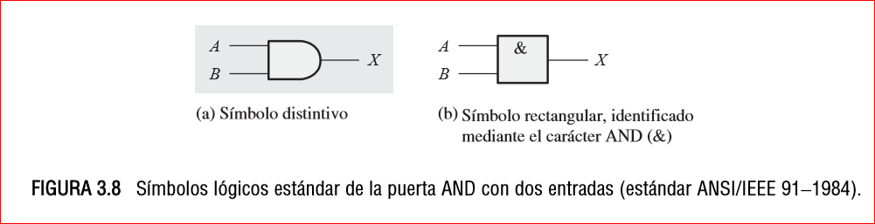
LA PUERTA AND
La puerta AND es una de las puertas básicas con la que se construyen todas las funciones lógicas. Una puerta AND puede tener dos o más entradas y realiza la operación que se conoce como multiplicación lógica.

Slide 42
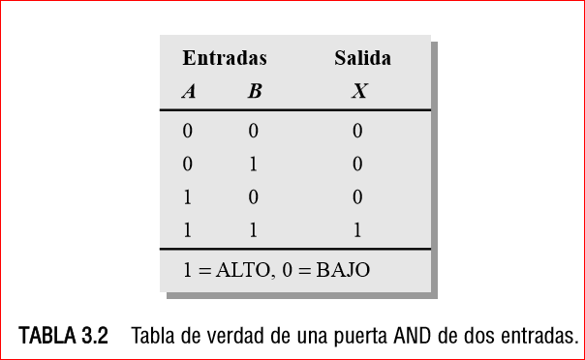
Tabla de verdad de la puerta AND
El número total de posibles combinaciones de entradas binarias a una puerta viene determinado por la siguiente fórmula: Ecuación 3.1 N = 2n
donde N es el número de posibles combinaciones de entrada y n es el número de variables de entrada

Slide 43
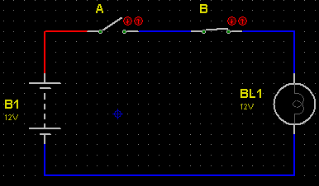
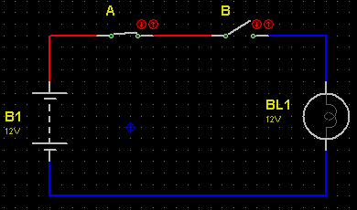
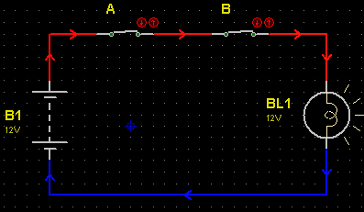
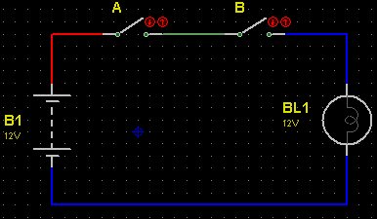
AND
Entrada 1 (A) | Entrada 2 (B) | Salida (C)
0 | 0 | 0
0 | 1 | 0
1 | 0 | 0
1 | 1 | 1

Slide 44
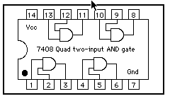
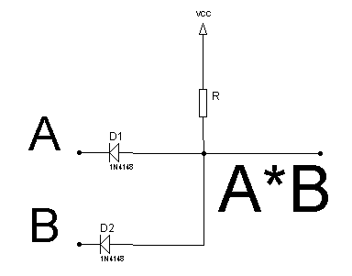
COMPUERTA LOGICA AND
TODO O NADA
ENTRADAS
SALIDAS
C=A*B (f→a*b) “Y”

Slide 45
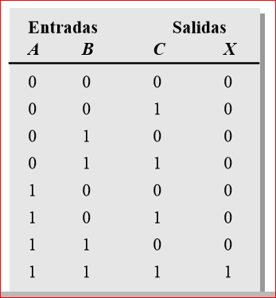
EJEMPLO 3.2
(a) Desarrollar la tabla de verdad de una puerta AND de 3 entradas.
(b) Determinar el número total de posibles combinaciones de entrada para una puerta AND de 4 entradas.
Solución

Slide 46
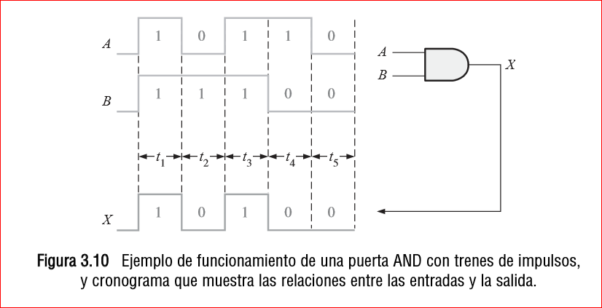
Funcionamiento con trenes de impulsos
Como ya sabe, un diagrama de las señales de entrada y de salida en función del tiempo se llama diagrama de tiempos o cronograma.

Slide 47
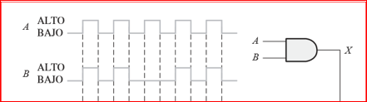
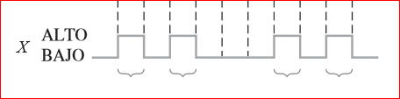
EJEMPLO 3.3
Si se aplican las formas de onda A y B de la Figura 3.11 a las entradas de una puerta AND, ¿cuál es la forma de onda resultante de salida?

Slide 48
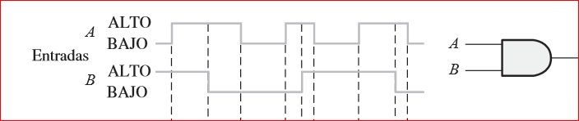
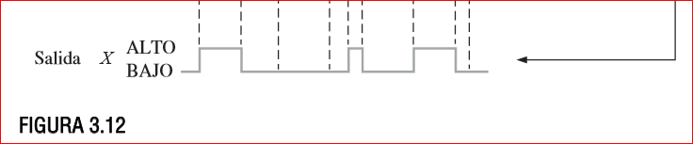
EJEMPLO 3.4
Para las dos formas de onda de entrada, A y B, de la Figura 3.12, dibujar la onda de salida mostrando su relación con las entradas.

Slide 49
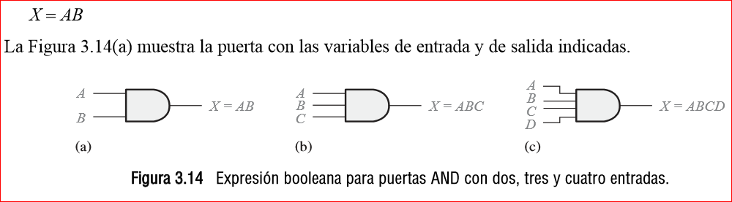
Expresiones lógicas para la puerta AND

Slide 50
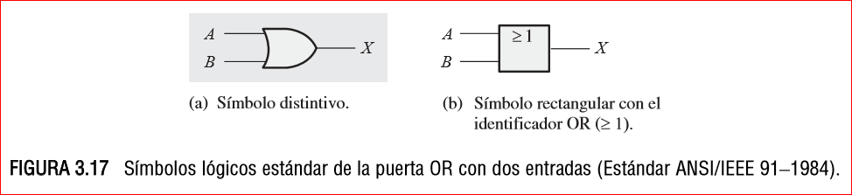
LA PUERTA OR
Una puerta OR puede tener dos o más entradas y realiza la operación que se conoce como suma lógica.

Slide 51
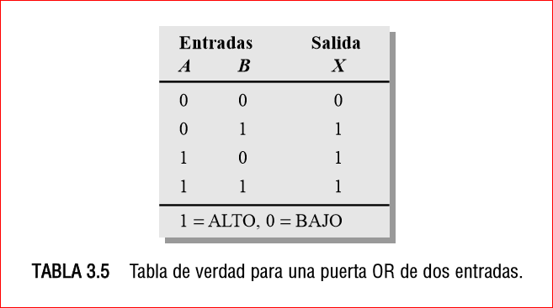
Funcionamiento de la puerta OR

Slide 52
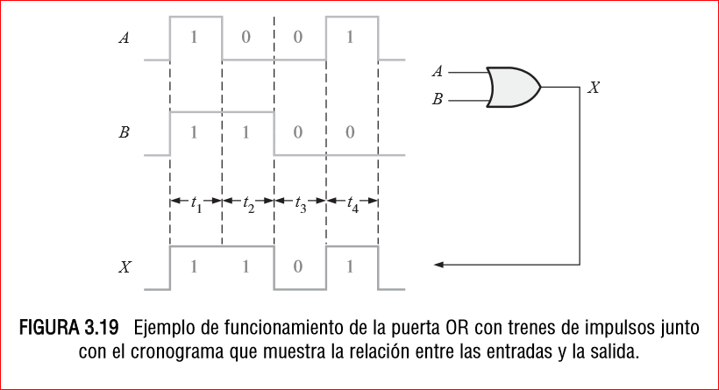
Funcionamiento con trenes de impulsos

Slide 53
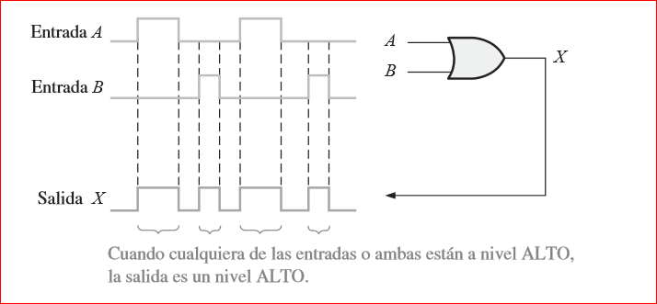
EJEMPLO 3.6
Si se aplican las dos señales de entrada, Ay B, de la Figura 3.20 a la puerta OR, ¿cuál es la señal de salida resultante?

Slide 54
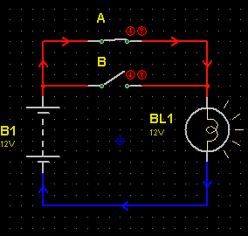
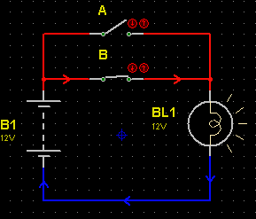
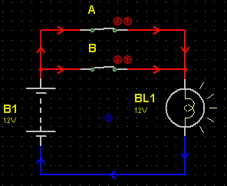
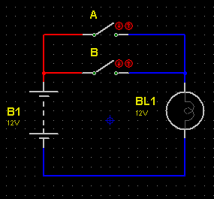
Expresión Analítica
Se puede describir esta relación mediante la siguiente expresión:
C = A + B
A | B | C=A+B
0 | 0 | 0
1 | 0 | 1
0 | 1 | 1
1 | 1 | 1

Slide 55
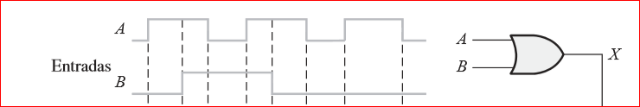
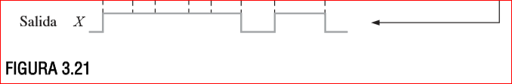
EJEMPLO 3.7
Para las dos ondas de entrada, A y B, de la Figura 3.21, dibujar la onda de salida indicando su relación respecto a las entradas.

Slide 56
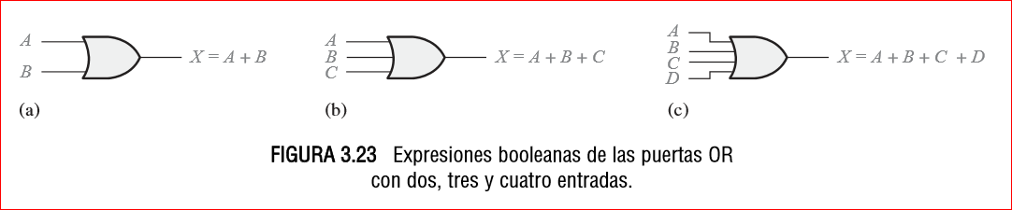
Expresiones lógicas de la puerta OR
X = A + B

Slide 57
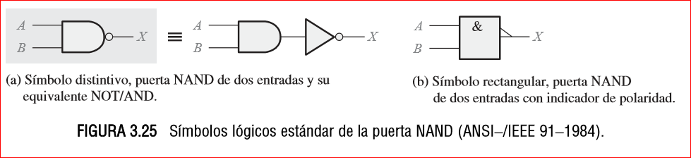
LA PUERTA NAND
La puerta NAND es un elemento lógico popular, debido a que se puede utilizar como una puerta universal, es decir, las puertas NAND se pueden combinar para implementar las operaciones de las puertas AND, OR y del inversor.

Slide 58
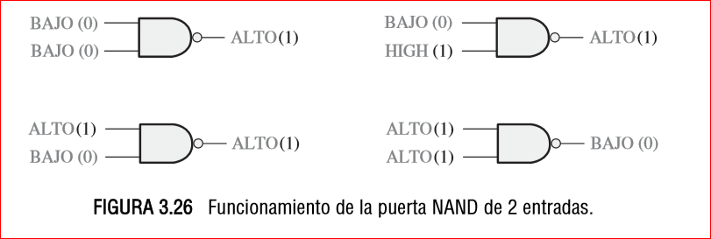
Funcionamiento de la puerta NAND
La puerta NAND genera una salida a nivel BAJO sólo cuando todas las entradas están a nivel ALTO. Cuando cualquiera de las entradas está a nivel BAJO, la salida se pondrá a nivel ALTO.

Slide 59
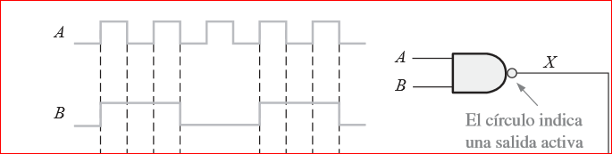
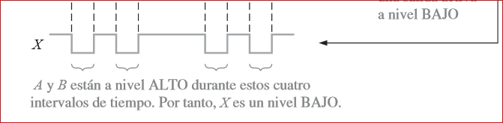
Funcionamiento con trenes de impulsos
EJEMPLO 3.9
Si a las entradas de una puerta NAND se aplican las formas de onda A y B de la Figura 3.27, determinar la forma de onda resultante de salida.

Slide 60
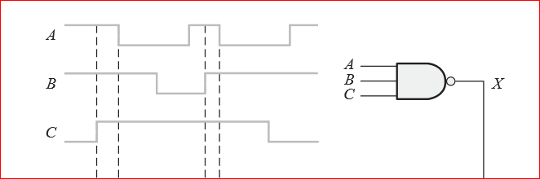
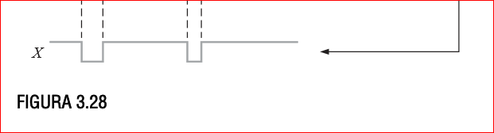
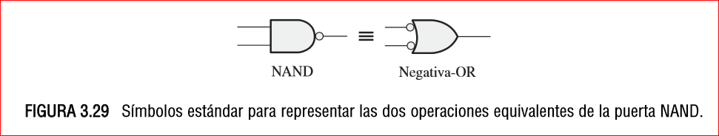
EJEMPLO 3.10
Obtener la forma de onda de salida para la puerta NAND de tres entradas de la Figura 3.28, donde además se presenta el diagrama de tiempos de las entradas.

Slide 61
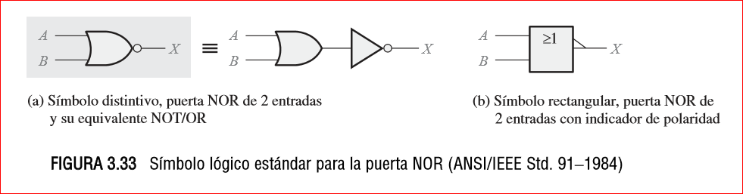
LA PUERTA NOR
La puerta NOR, al igual que la puerta NAND, es un útil elemento lógico porque también se puede emplear como una puerta universal; es decir, las puertas NOR se pueden usar en combinación para implementar las operaciones AND, OR y del inversor.

Slide 62
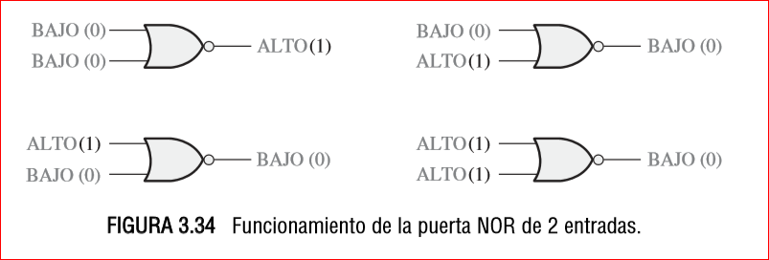
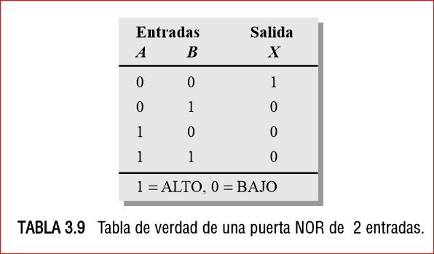
Funcionamiento de la puerta NOR

Slide 63
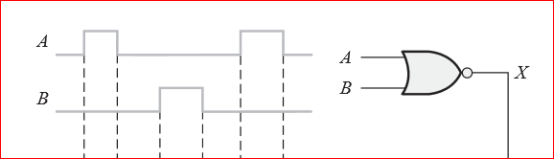
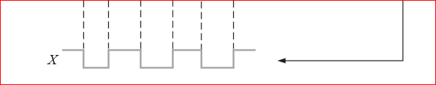
Funcionamiento con trenes de impulsos
Ejemplo 3.14
Si se aplican a la puerta NOR las dos señales mostradas en la Figura 3.35, ¿cómo es la señal de salida que se obtiene?

Slide 64

Operación equivalente negativa –AND de la puerta NOR
En una puerta NOR de dos entradas que funciona como una puerta negativa− −AND, la salida X es un nivel ALTO cuando ambas entradas, A y B, están a nivel BAJO.

Slide 65

Ejemplo 3.16
Se necesita un dispositivo para indicar cuándo se producen simultáneamente dos niveles de entrada bajos que dan lugar a un nivel de salida ALTO. Especificar el dispositivo.
Solución Para generar una salida a nivel ALTO cuando ambas entradas están a nivel BAJO se requiere una puerta negativa−AND, como se muestra en la Figura 3.38.

Slide 66

Expresiones lógicas para la puerta NOR

Slide 67

PUERTAS OR− −EXCLUSIVA Y NOR− −EXCLUSIVA
La puerta OR− −exclusiva
En una puerta OR− −exclusiva, la salida X es un nivel ALTO si la entrada A está a nivel BAJO y la entrada B está a nivel ALTO; o si la entrada A está a nivel ALTO y la entrada B está a nivel BAJO; X es un nivel BAJO si tanto A como B están a nivel ALTO o BAJO.

Slide 68


En la Figura 3.42 se ilustran las cuatro posibles combinaciones de entrada y las salidas resultantes para la puerta XOR
La operación lógica de la puerta XOR se resume en la tabla de verdad mostrada en la Tabla 3.11.

Slide 69



La puerta NOR-exclusiva
En una puerta NOR− −exclusiva, la salida Xes un nivel BAJO si la entrada Aestá a nivel BAJO y la entrada B está a nivel ALTO, o si A está a nivel ALTO y B está a nivel BAJO; X es un nivel ALTO si A y B están ambas a nivel ALTO o BAJO.
En la Figura 3.45 se muestran las cuatro posibles combinaciones de entrada y las salidas resultantes para la puerta XNOR

Slide 70

Funcionamiento con trenes de impulsos

Slide 71
ÁLGEBRA DE BOOLE Y SIMPLIFICACIÓN LÓGICA
Ley Conmutativa:
  A + B = B + A
  AB = BA
Ley Asociativa
  A + (B + C) = (A + B) + C
  A(BC) = (AB)C
Ley Distributiva
  A(B + C) = AB + AC

Slide 72


Slide 73


Regla 1. A + 0 = = A
Regla 2. A + 1 = =1

Slide 74


Regla 3. A ⋅ 0 = 0
Regla 4. A⋅ 1 =A

Slide 75


Regla 5. A+A= =A

Slide 76



Regla 7. A⋅ A= =A

Slide 77


Regla 10. A + + AB = = A
A + AB =A
= A*1 Regla 2: (1+B)=1
= A Regla 4: A*1= A

Slide 78

La demostración se muestra en la Tabla 4.2, la cual incluye la tabla de verdad y la simplificación del circuito lógico resultante.

Slide 79



Slide 80



Regla 12. (A+B)(A +C) = =A +BC

Slide 81


TEOREMAS DE DeMORGAN
El primer teorema de DeMorgan se enuncia de la siguiente forma: El complemento de un producto de variables es igual a la suma de los complementos de las variables.
O dicho de otra manera El complemento de dos o más variables a las que se aplica la operación AND es equivalente a aplicarla operación OR a los complementos de cada variable.
El segundo teorema: El complemento de una suma de variables es igual al producto de los complementos de las variables.
O dicho de otra manera, El complemento de dos o más variables a las que se aplica la operación OR es equivalente a aplicarla operación AND a los complementos de cada variable.

Slide 82

Aplicación de los teoremas de DeMorgan
1.
2. ver problema en la hoja 1 de ejercicios

